Slide 1
What is faith?
¿Qué es la fe?
Heb. 11

Slide 2
Jesus is a better high priest, because He is divine (1), compassionate (2), a true deliverer (3), qualified (4), perfect (5), eternal (6), indestructible (7)
Jesús es un mejor sumo sacerdote, porque es divino (1), compasivo (2), un verdadero libertador (3), calificado (4). ), perfecto (5), eterno (6), indestructible (7)

Slide 3
Hebrews 10:19-25 ESV- …[22] let us draw near with a true heart in full assurance of faith, with our hearts sprinkled clean from an evil conscience and our bodies washed with pure water. [23] Let us hold fast the confession of our hope without wavering, for he who promised is faithful
Hebreos 10:19-25 LBLA- [22] acerquémonos con corazón sincero, en plena certidumbre de fe, teniendo nuestro corazón purificado de mala conciencia y nuestro cuerpo lavado con agua pura. [23] Mantengamos firme la profesión de nuestra esperanza sin vacilar, porque fiel es el que prometió

Slide 4
Hebrews 10:35-39 ESV- Therefore do not throw away your confidence, which has a great reward. [36] For you have need of endurance, so that when you have done the will of God you may receive what is promised.
Hebreos 10:35-39 LBLA- Por tanto, no desechéis vuestra confianza, la cual tiene gran recompensa. [36] Porque tenéis necesidad de paciencia, para que cuando hayáis hecho la voluntad de Dios, obtengáis la promesa.

Slide 5
Hebrews 10:35-39 ESV- [37] For, "Yet a little while, and the coming one will come and will not delay; [38] but my righteous one shall live by faith, and if he shrinks back, my soul has no pleasure in him."
Hebreos 10:35-39 LBLA- [37] PORQUE DENTRO DE MUY POCO TIEMPO, EL QUE HA DE VENIR VENDRA Y NO TARDARA. [38] MAS MI JUSTO VIVIRA POR LA FE; Y SI RETROCEDE, MI ALMA NO SE COMPLACERA EN EL.

Slide 6
Hebrews 10:35-39 ESV- [39] But we are not of those who shrink back and are destroyed, but of those who have faith and preserve their souls.
Hebreos 10:35-39 LBLA- [39] Pero nosotros no somos de los que retroceden para perdición, sino de los que tienen fe para la preservación del alma.

Slide 7
He makes a challenge: if Jesus has accomplished these things (ch.1-10), and if He’s going to do something in the future, what should mark our lives right now?
Hace un desafío: si Jesús ha logrado estas cosas (cap. 1-10), y si va a hacer algo en el futuro, ¿qué debería marcar nuestras vidas ahora?

Slide 8
Faith affects my life in this in between time, the time looking at what Jesus did, and what Jesus is going to do.
La fe afecta mi vida en este tiempo intermedio, el tiempo de mirar lo que Jesús hizo y lo que Jesús va hacer.

Slide 9
Faith is a mindset, but the author of Hebrews shows us that faith is more than just a mental activity.
Faith is something we can participate in because of the choices I am making
La fe es una forma de pensar, pero el autor de Hebreos nos muestra que la fe es más que una simple actividad mental.
La fe es algo en lo que podemos participar por las decisiones que estoy tomando.

Slide 10
Faith is a mindset, but the author of Hebrews shows us that faith is more than just a mental activity.
Faith is something we can participate in because of the choices I am making
La fe es una forma de pensar, pero el autor de Hebreos nos muestra que la fe es más que una simple actividad mental.
La fe es algo en lo que podemos participar por las decisiones que estoy tomando.

Slide 11
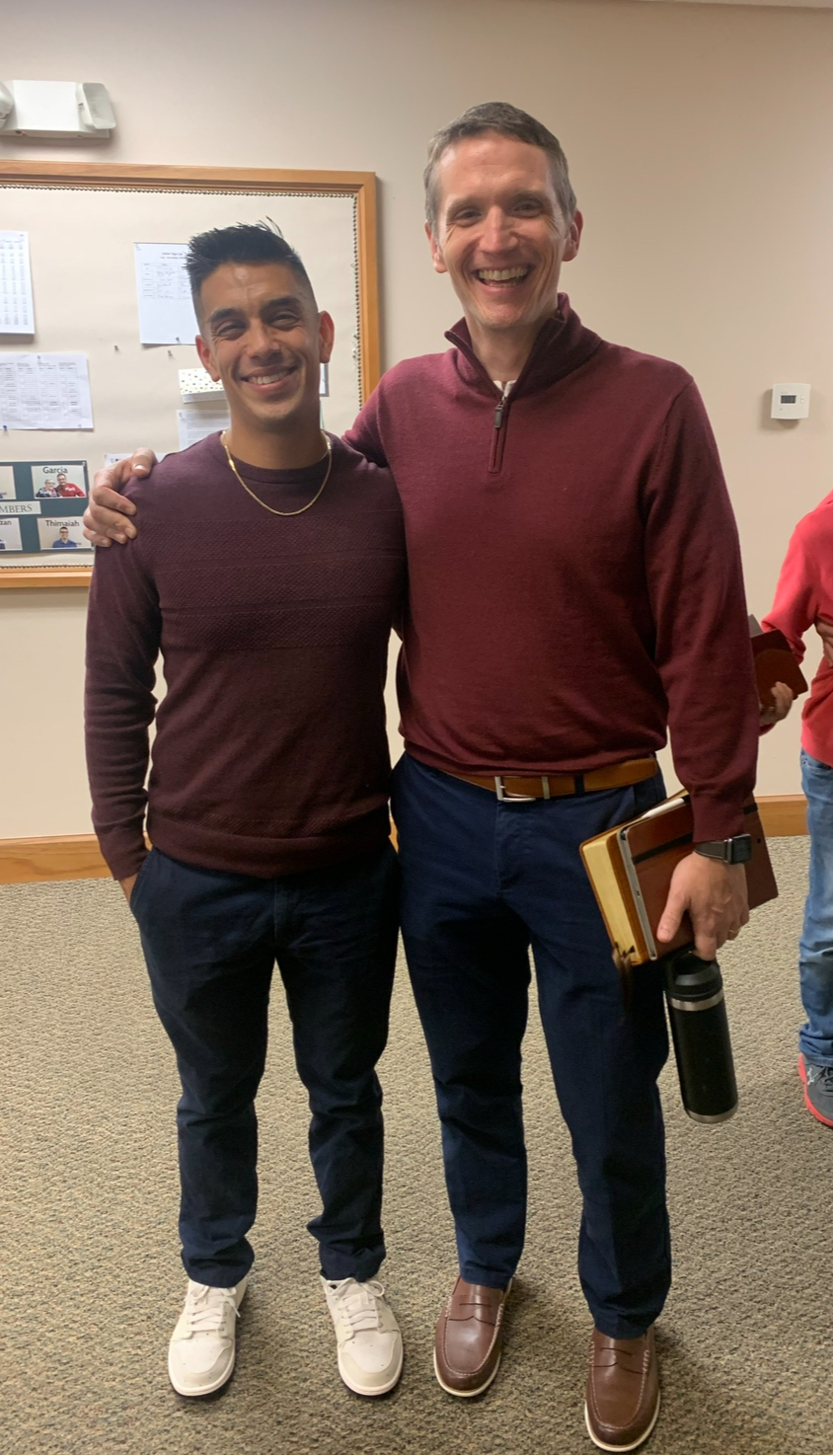

Slide 12
Hebrews 11:11 ESV- By faith Sarah herself received power to conceive, even when she was past the age, since she considered him faithful who had promised.
Hebreos 11:11 LBLA- También por la fe Sara misma recibió fuerza para concebir, aun pasada ya la edad propicia, pues consideró fiel al que lo había prometido

Slide 13
Hebrews 11:17-19 ESV- By faith Abraham, when he was tested, offered up Isaac, and he who had received the promises was in the act of offering up his only son, [18] of whom it was said, "Through Isaac shall your offspring be named."
Hebreos 11:17-19 LBLA- Por la fe Abraham, cuando fue probado, ofreció a Isaac; y el que había recibido las promesas ofrecía a su único hijo; [18] fue a él a quien se le dijo: EN ISAAC TE SERA LLAMADA DESCENDENCIA.

Slide 14
Hebrews 11:17-19 ESV- [19] He considered that God was able even to raise him from the dead, from which, figuratively speaking, he did receive him back.
Hebreos 11:17-19 LBLA- [19] El consideró que Dios era poderoso para levantar aun de entre los muertos, de donde también, en sentido figurado, lo volvió a recibir.

Slide 15
Hebrews 11:8-9 ESV- By faith Abraham obeyed when he was called to go out to a place that he was to receive as an inheritance. And he went out, not knowing where he was going. [9] By faith he went to live in the land of promise, as in a foreign land, living in tents with Isaac and Jacob, heirs with him of the same promise
Hebreos 11:8-10 LBLA- Por la fe Abraham, al ser llamado, obedeció, saliendo para un lugar que había de recibir como herencia; y salió sin saber adónde iba. [9] Por la fe habitó como extranjero en la tierra de la promesa como en tierra extraña, viviendo en tiendas como Isaac y Jacob, coherederos de la misma promesa

Slide 16
Abraham’s faith responds with obedience
Faith involves action and reason
Faith is a transfer of trust
La fe de Abraham responde con obediencia
La fe implica acción y razón.
La fe es una transferencia de confianza.

